Slide 1



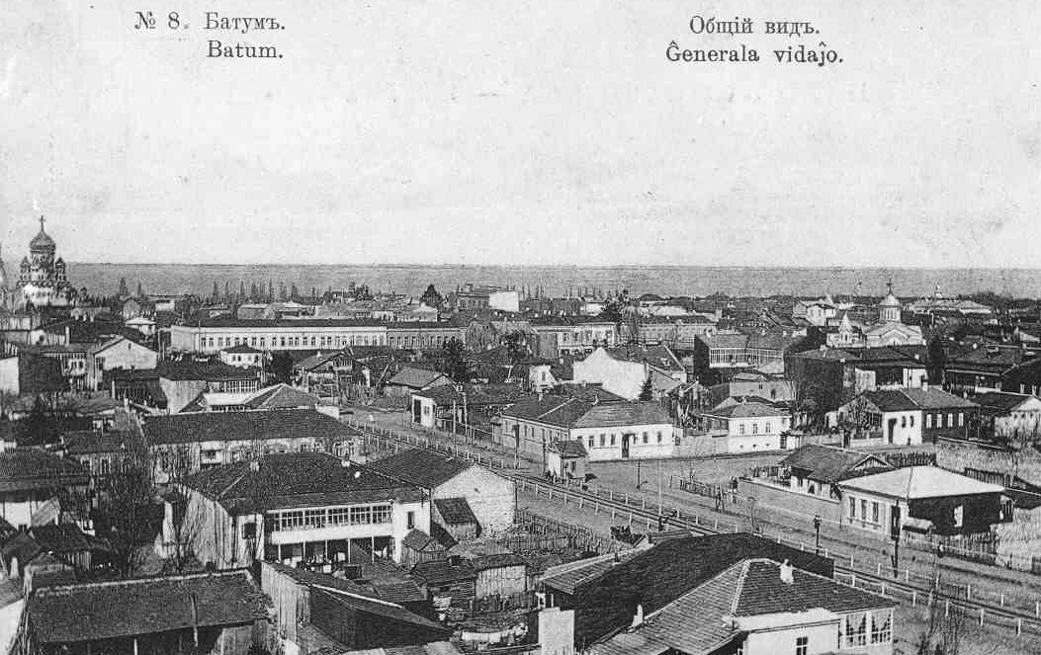
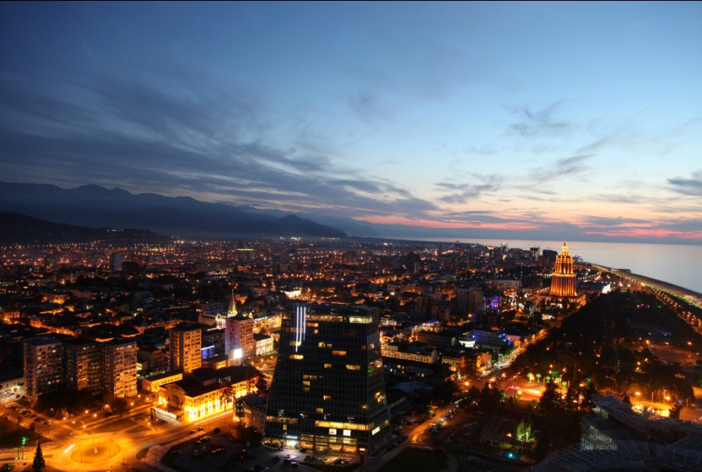
Город Батуми
Грузия
Экономические инструменты в секторе транспорта, для устойчивого развития города Батуми

Slide 2



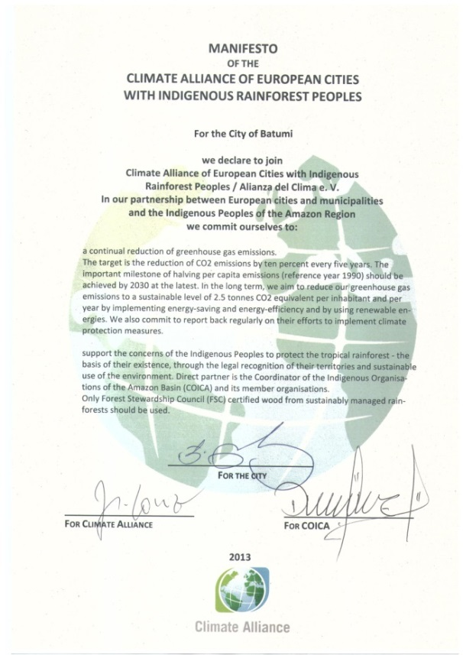
Обязательства Евросоюза
2011
2011 году город Батуми присоединился к инициативе Евросоюза «Соглашение Мэров", взяв ответственность разработать план действий по устойчивому развитию энергетики, который подразумевает сокращение выбросов парниковых газов не менее чем на 20%.
Так же город Батуми 2013 году стал членом ассоциации «Климат Альянса“
2013

Slide 3
Уменьшение парниковых газов до 2020 года - сценарий
отходы
внешнее освещение
здания
транспорт

Slide 4
Уменьшения эмиссии к 2020 г.
22,1%

Slide 5
Приоритетные направления для уменьшении парниковых газов
Внешнее освещение
Здания
Транспорт
Твёрдые отходы
Сточные воды
Озеленение города

Slide 6
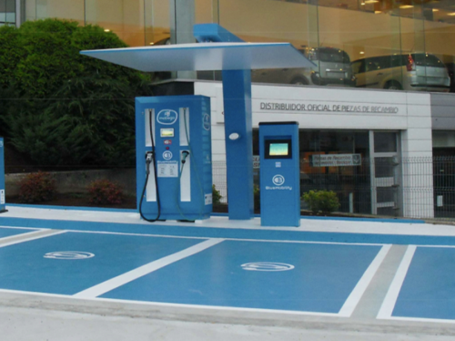
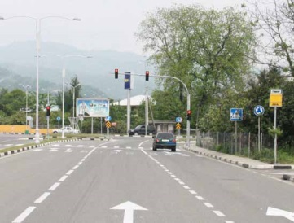
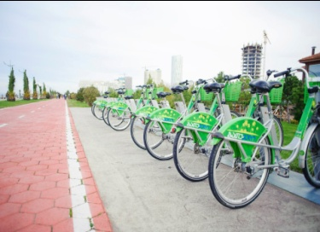
Стратегическое видение - Транспорт
Транспорт
Транспортный сектор:
Краткосрочная стратегия: восстановление и развитие транспортной инфраструктуры, в том числе ремонт и улучшение дорожного покрытия, строительства объездных дорог, мостов, эффективное регулирование движения на перекрестках;
Среднесрочная стратегия: Улучшение системы общественного транспорта, введение энергосберегающих технологий (модернизация общественных автобусов, общественного транспорта, оптимизация услуг общественного транспорта, продвижение альтернатив, электрический транспорт и т.д.);
Долгосрочная стратегия: Уменьшение движения частных автомобильных средств, ограничения и стимулы для поощрения автомобили с низким уровнем выбросов (Зеленые острова, управления парковкой, тарифы и т.д.).

Slide 7
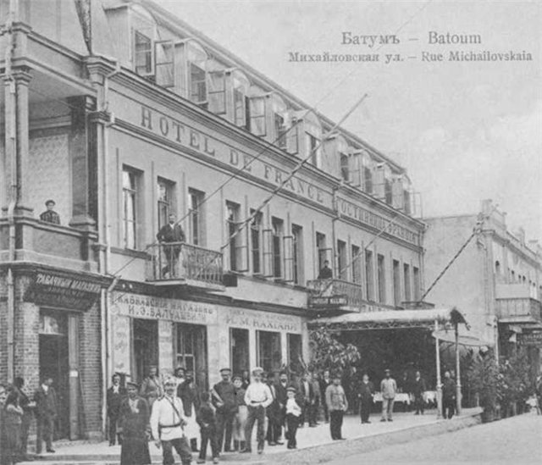

Slide 8

Проблемы в транспортном секторе
Дефицит количество городских автобусов;
Амортизированная парков, который в свою очередь увеличивает воздействие на окружающую среду;
Существование нестандартных пассажирских микроавтобусов;
Старые частные транспортные средства;

Slide 9
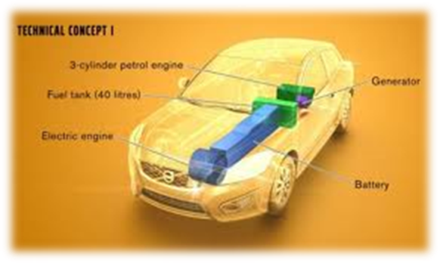
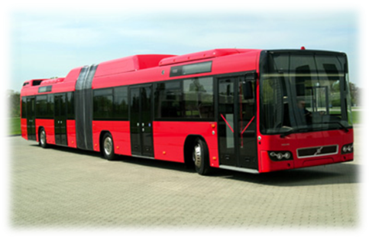

Запланированные мероприятия
Транспорт
Введение муниципального эл. Такси;
Замена старых автобусов на современные автобусы;
Улучшение вело систем - увеличение количества велосипедов, увеличение велосипедных трасс, добавление количество терминалов;
Комплексное упорядочение системы для остановки городских автобусов.

Slide 10
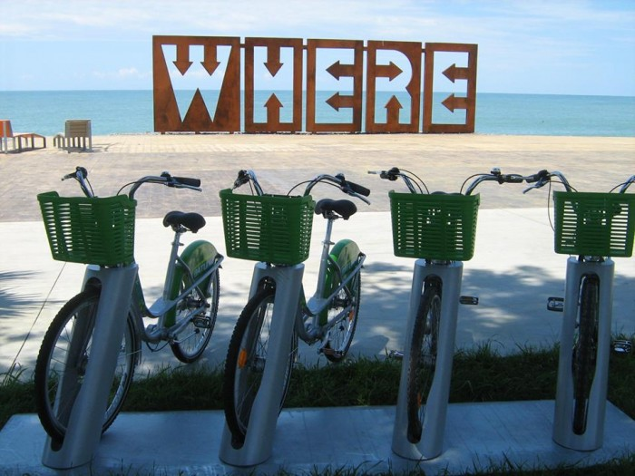
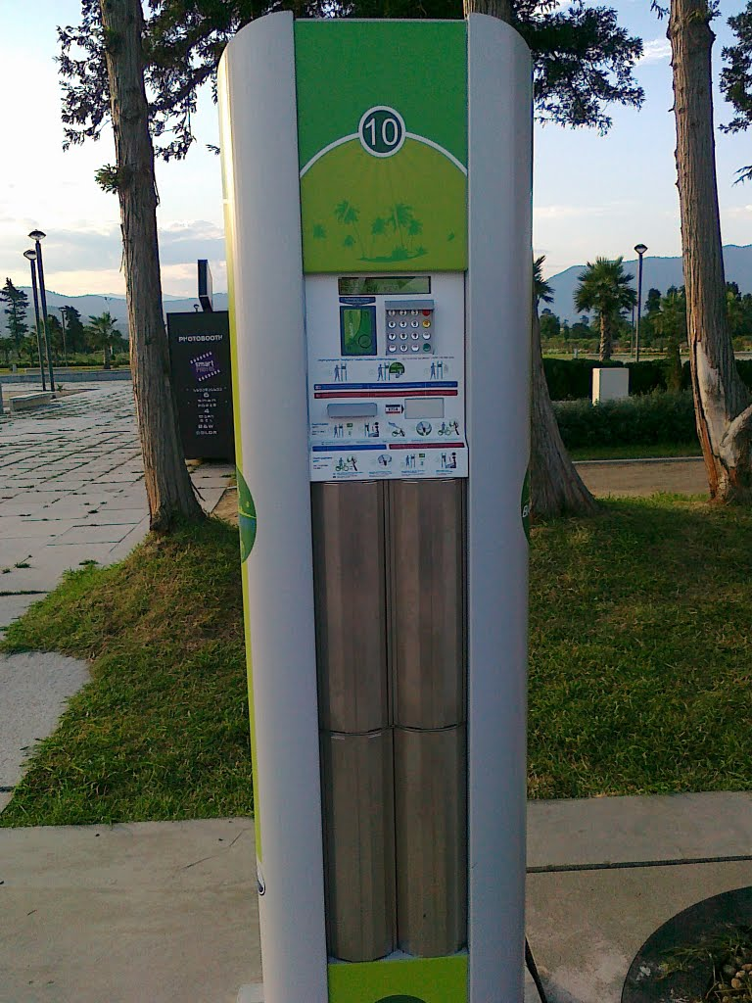
Данный проект – “BATUMIVELO”
Имеется 370 велосипедов;
22 терминалов - терминалы расположены в центральной зоне и в приморских областях;
Терминал, с которого вы можете взять велосипед

Slide 11
Сравнение различных городов с точки зрения выбросов парниковых газов из транспортных средств
Окись углерода (СО)
Кутаиси
Батуми
Зугдиди

Slide 12

Сравнение различных городов с точки зрения выбросов парниковых газов из транспортных средств
Углекислый газ (CO2) - carbon dioxide
Кутаиси
Батуми

Slide 13
Спасибо за внимание

